Slide 1
Игры с нетрадиционным материалом, как средство развития мелкой моторики рук у детей раннего возраста
Презентацию выполнила
воспитатель Романова О.М.
2018 г.

Slide 2
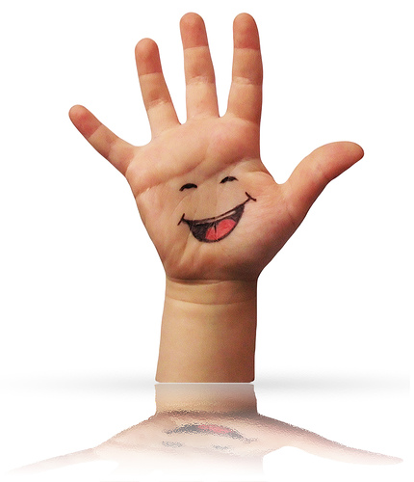
«Ум ребенка находится на кончиках его пальцев. Чем больше мастерства в детской руке, тем ребенок умнее». В.А.Сухомлинский
Это не просто красивые слова: в них содержится объяс­нение того, каким образом развивается ребенок. Огромное количество нервных окончаний расположено именно на руке.

Slide 3
«Непосредственный практический контакт с предметами, действия с ними приводят к открытию все новых и новых свойств предметов и отношений между ними». Д.Б.Эльконин

Slide 4
Рука познает, а мозг фиксирует ощущение и восприятие, соединяя их со зрительными, слуховыми и обонятельными в сложные интегративные образы и представления.
ВЫВОД: движения пальцев и кистей рук имеют особое развивающее воздействие. Моторный уровень является базовым для дальнейшего развития высших психических функций: восприятия, памяти, внимания, воображения, мышления и речи.

Slide 5
Совместная игровая деятельность с нетрадиционным материалом
пальчиковые игры и упражнения с различными предметами;
игры с песком, крупой, водой, макаронами;
игры с предметами домашнего обихода - с прищепками, пуговицами, кнопками, застежками, шнуровками, клубками;
игры с природным материалом-шишками, грецкими орехами, камешками;
игры с аквагрунтом;
игры с использованием специальных тренажеров для самомассажа - шариков Су - джок, «колючего» коврика Ляпко)

Slide 6
Преимущества нетрадиционных материалов:
Всегда доступны
Не требуют больших финансовых затрат
Если ребенок что – то сломает, материал легко заменяется новым
Новизна впечатлений и необычность привлекает детей и служит прекрасным средством развития
Формируют познавательную активность и творческое воображение детей

Slide 7
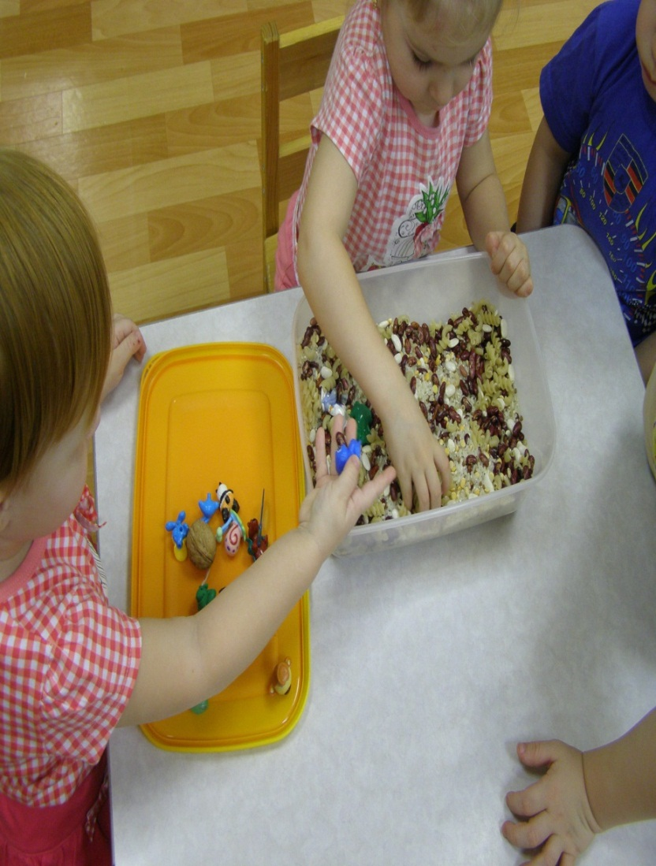
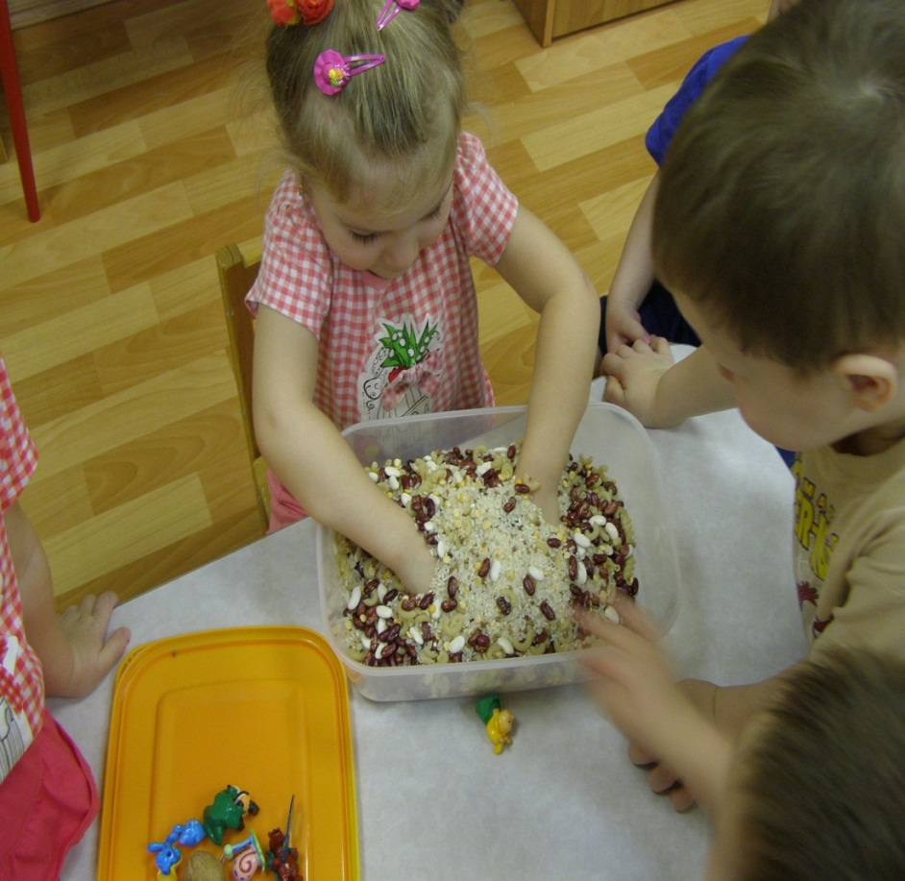
Сухой бассейн из круп Игра: «Прячем ручки, ищем игрушки»

Slide 8
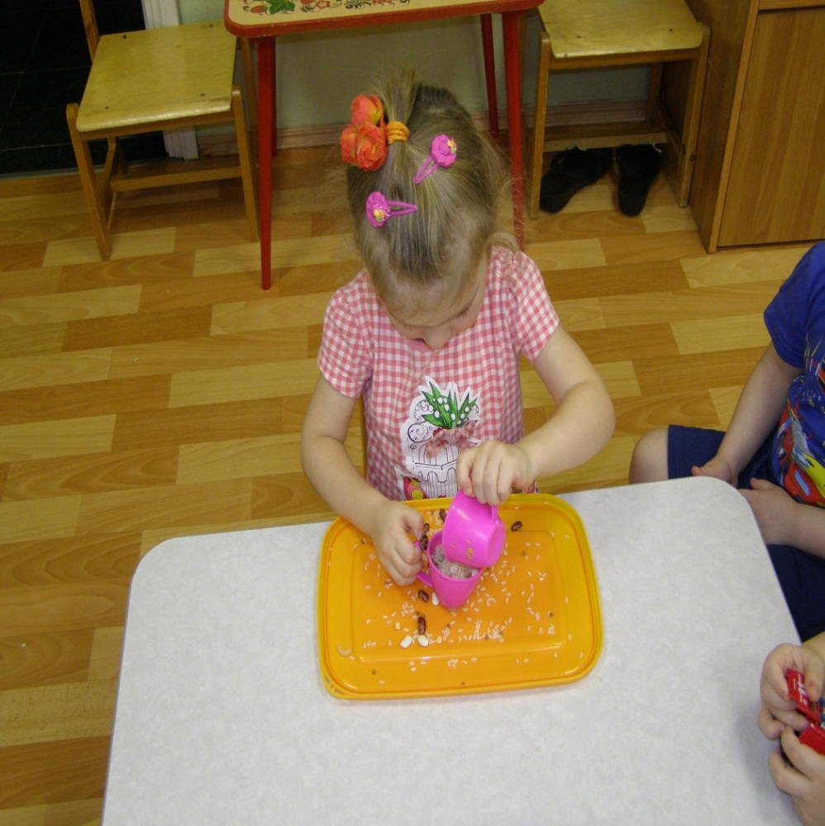
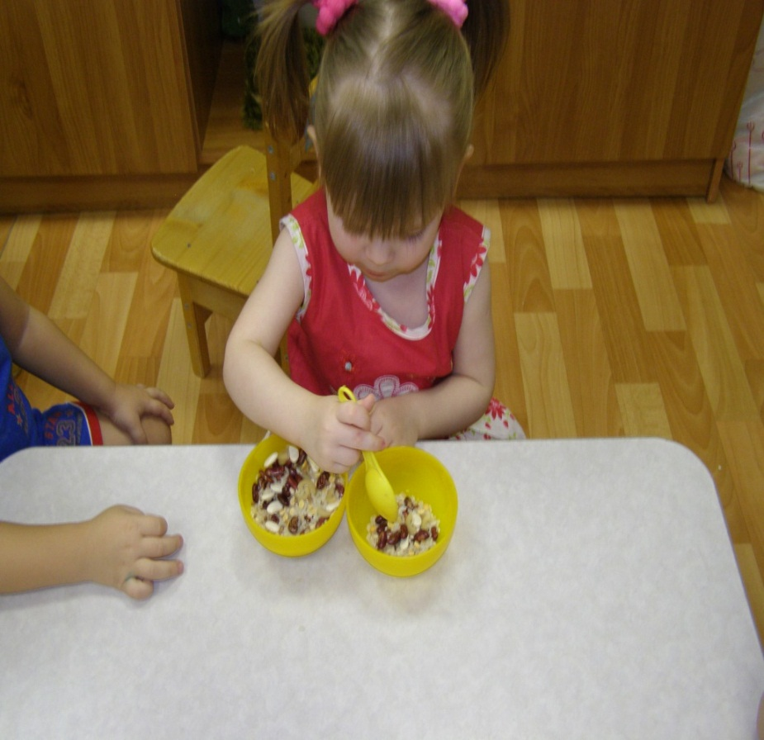
Игры: «Пересыпание круп из одной емкости в другую»; «Пересыпание с помощью ложки»

Slide 9
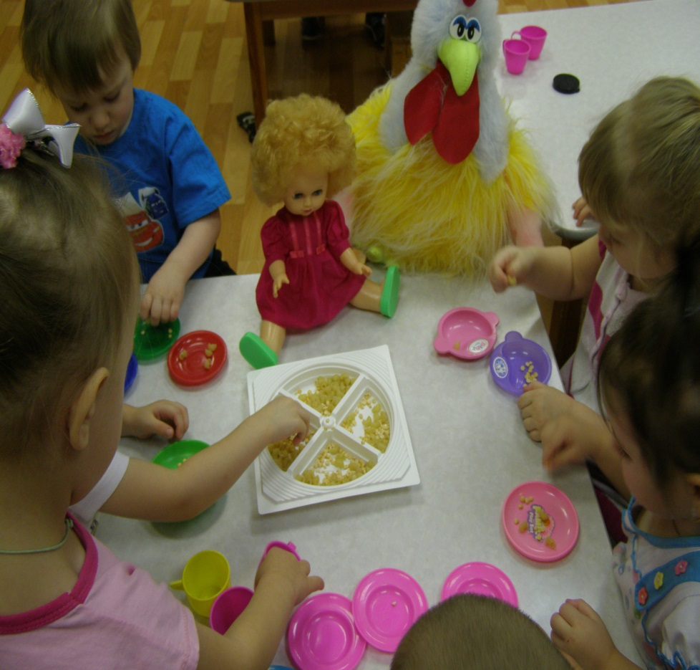
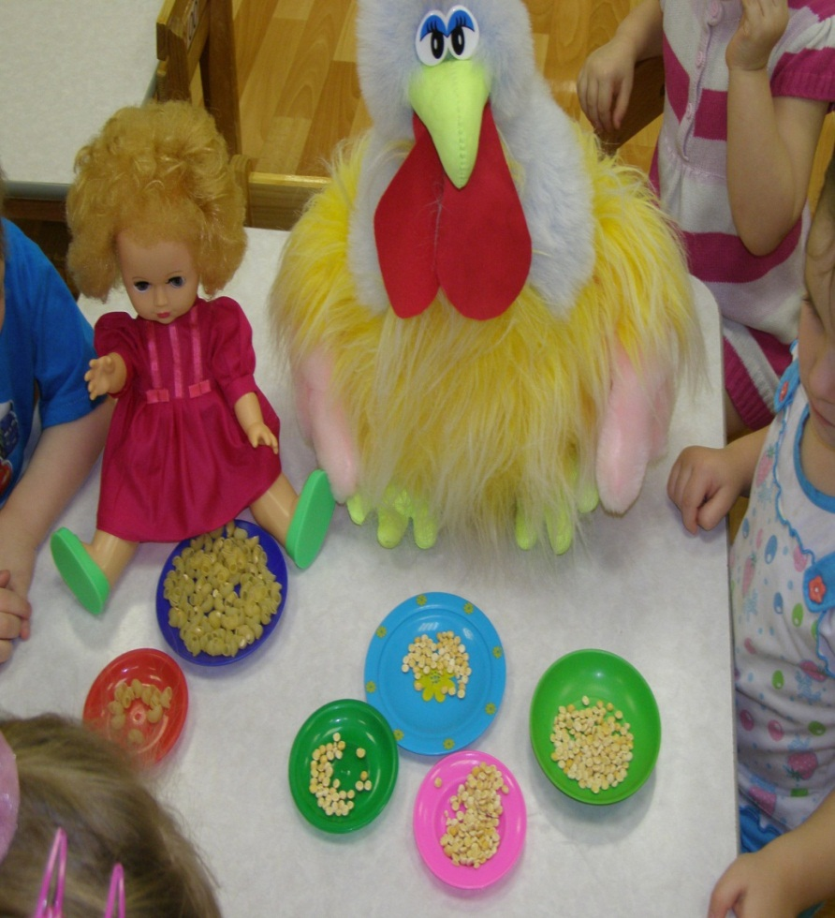
Петушок любит горошек, кукла Маша любит макароны (сортировка круп)

Slide 10
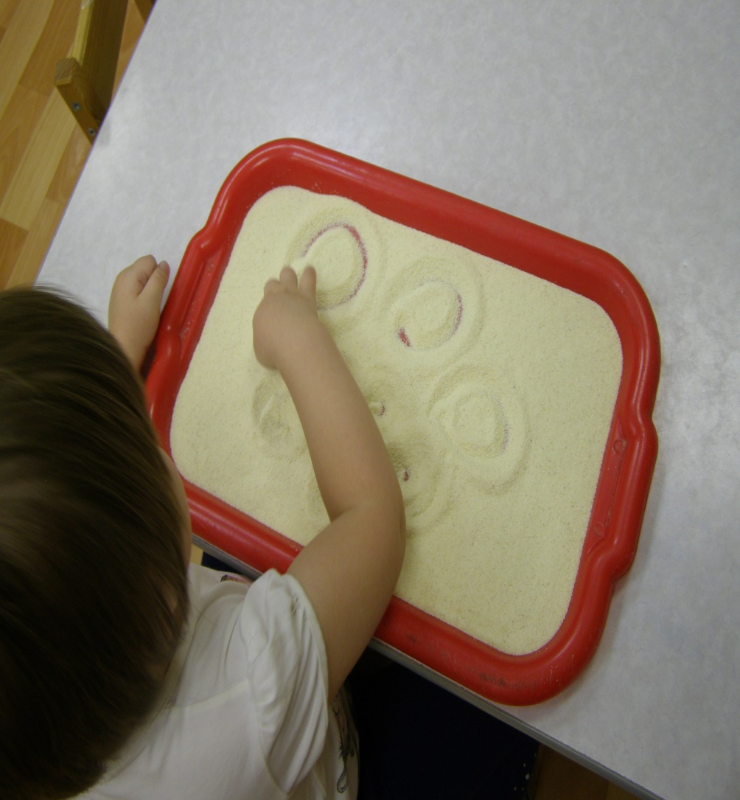
Рисование на манке

Slide 11
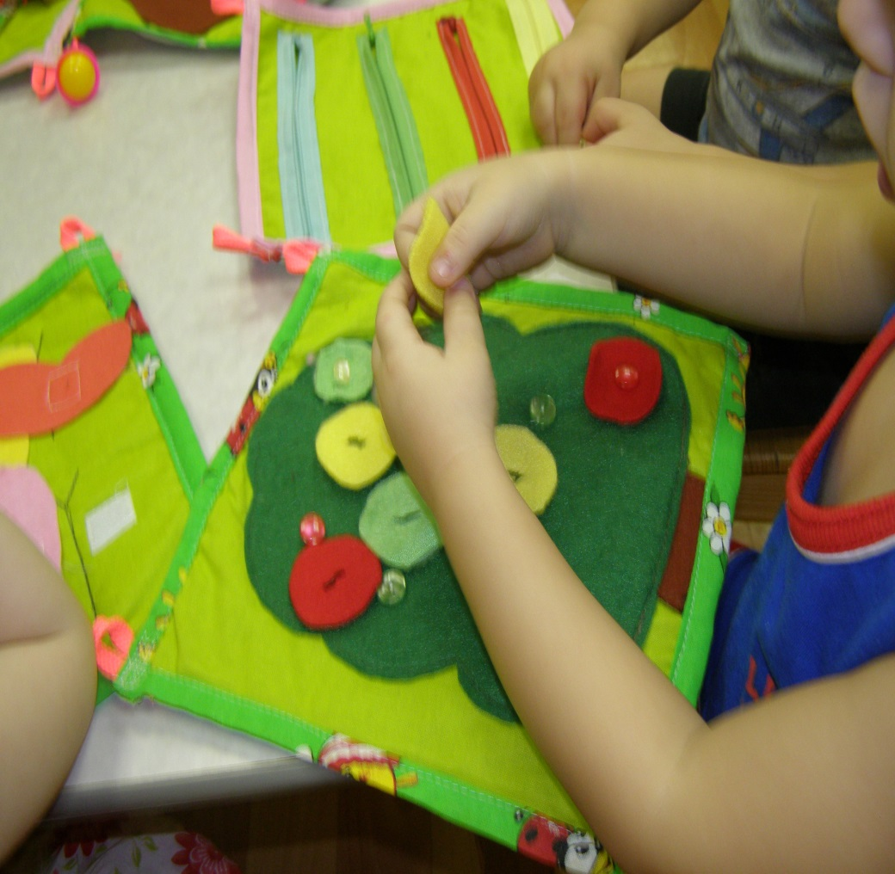
Игровые упражнения с пуговицами, липучками, молниями

Slide 12
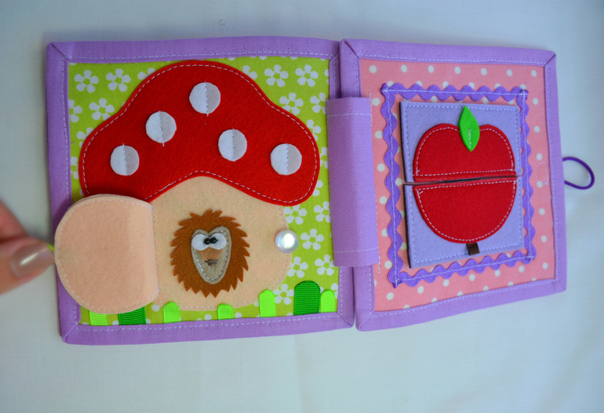
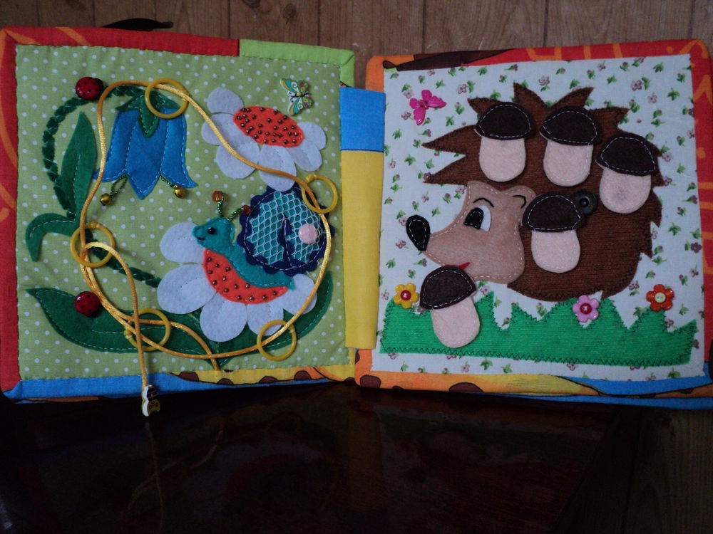
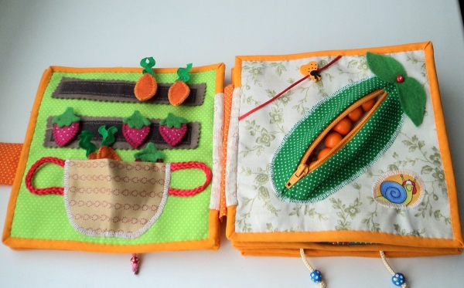
Тактильные книги

Slide 13
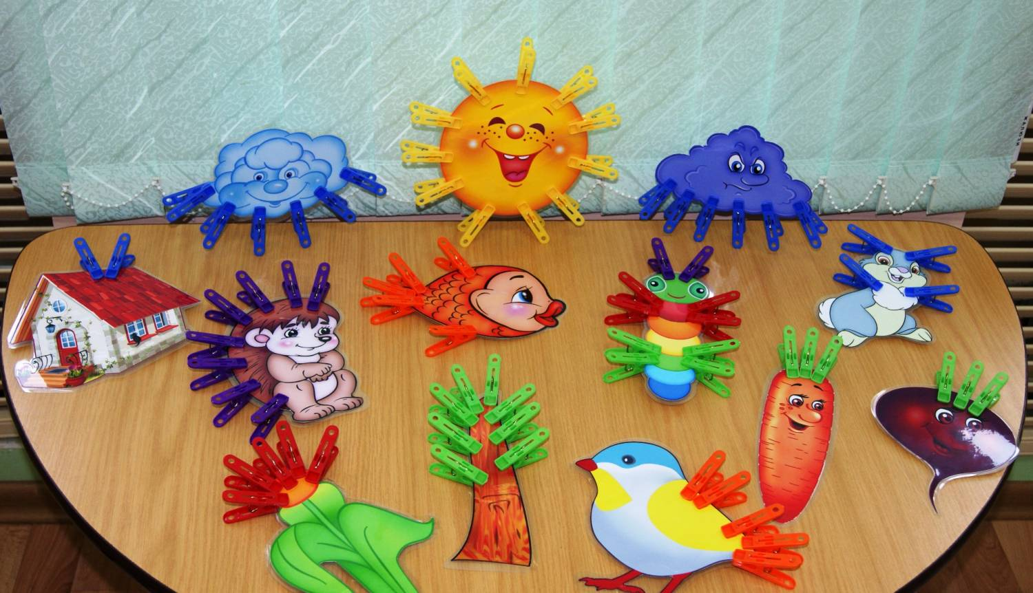
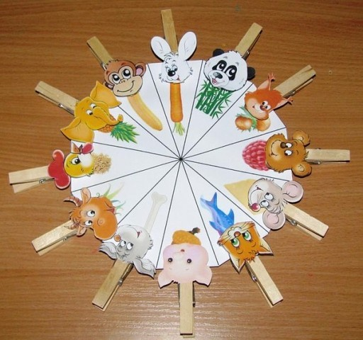
Игровые упражнения с прищепками

Slide 14
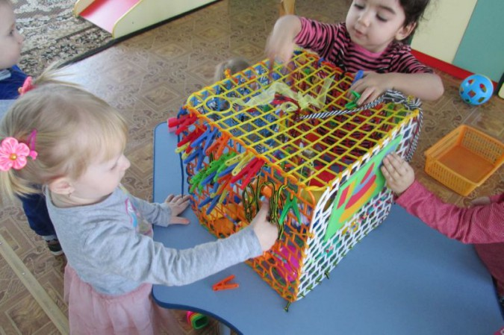
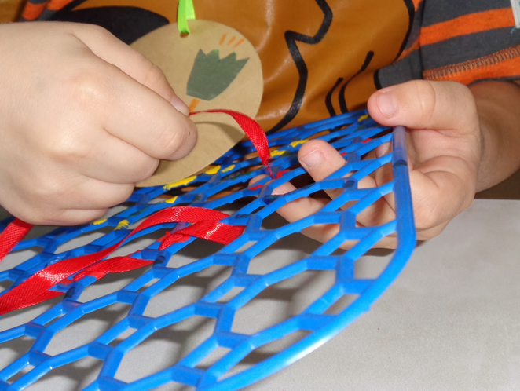
Игры с решетками

Slide 15
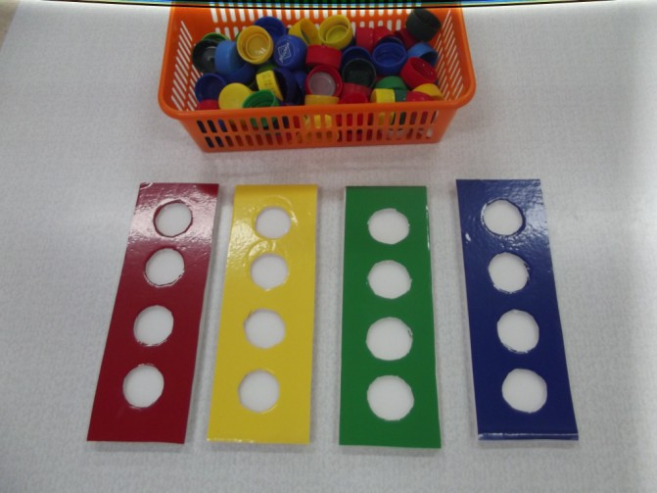
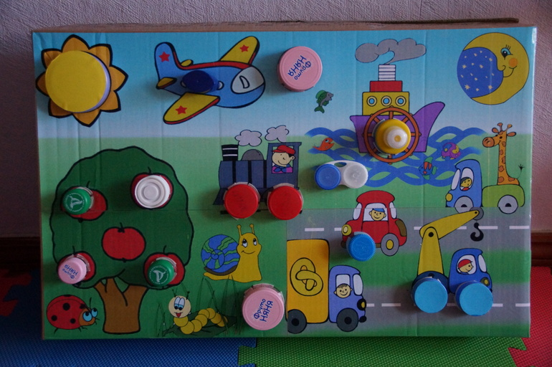
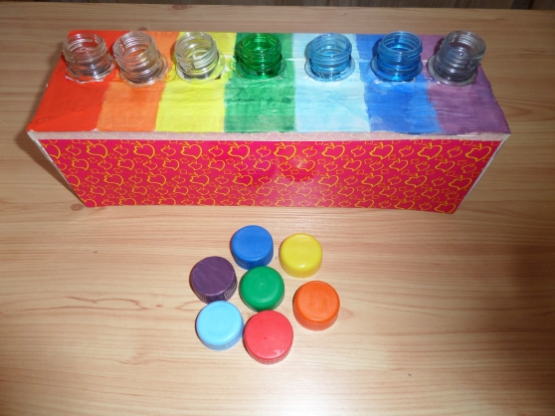
Игры с крышками

Slide 16
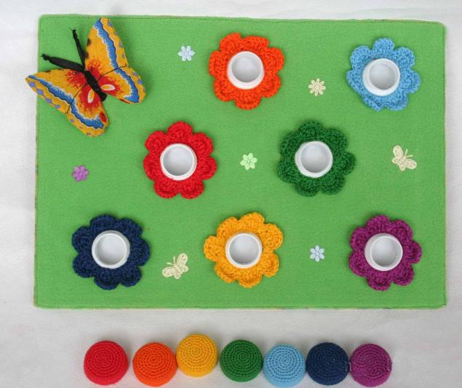
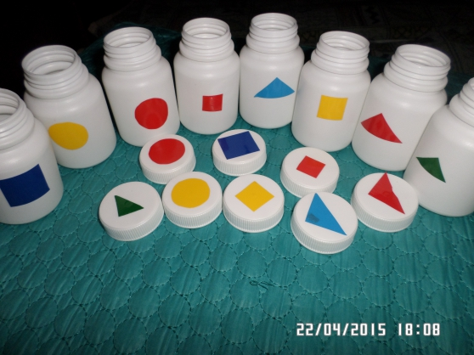
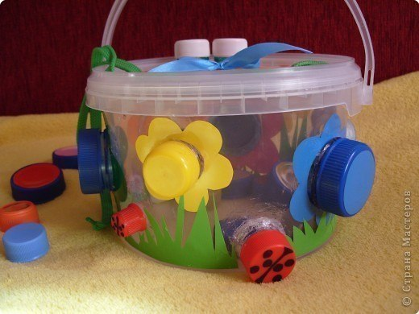
Игры с крышками

Slide 17
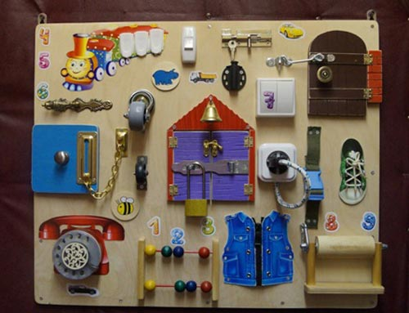
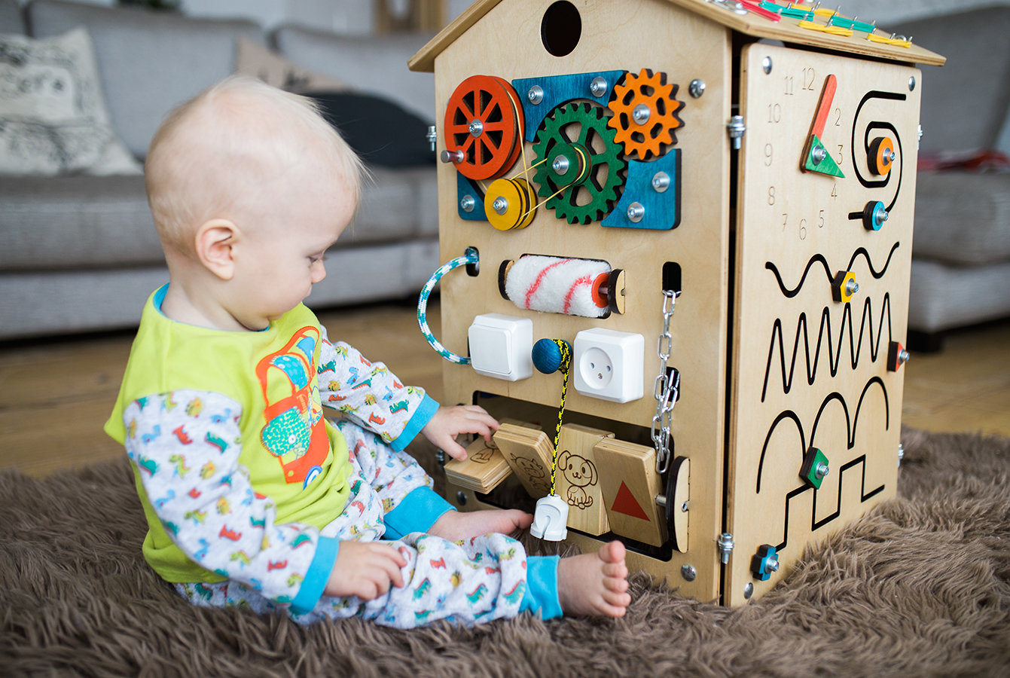
Бизиборд

Slide 18
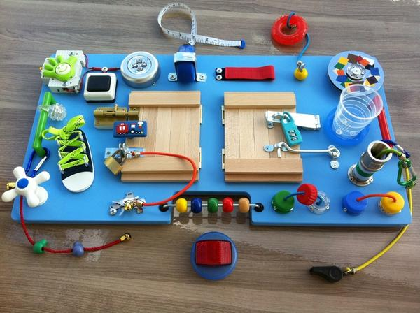
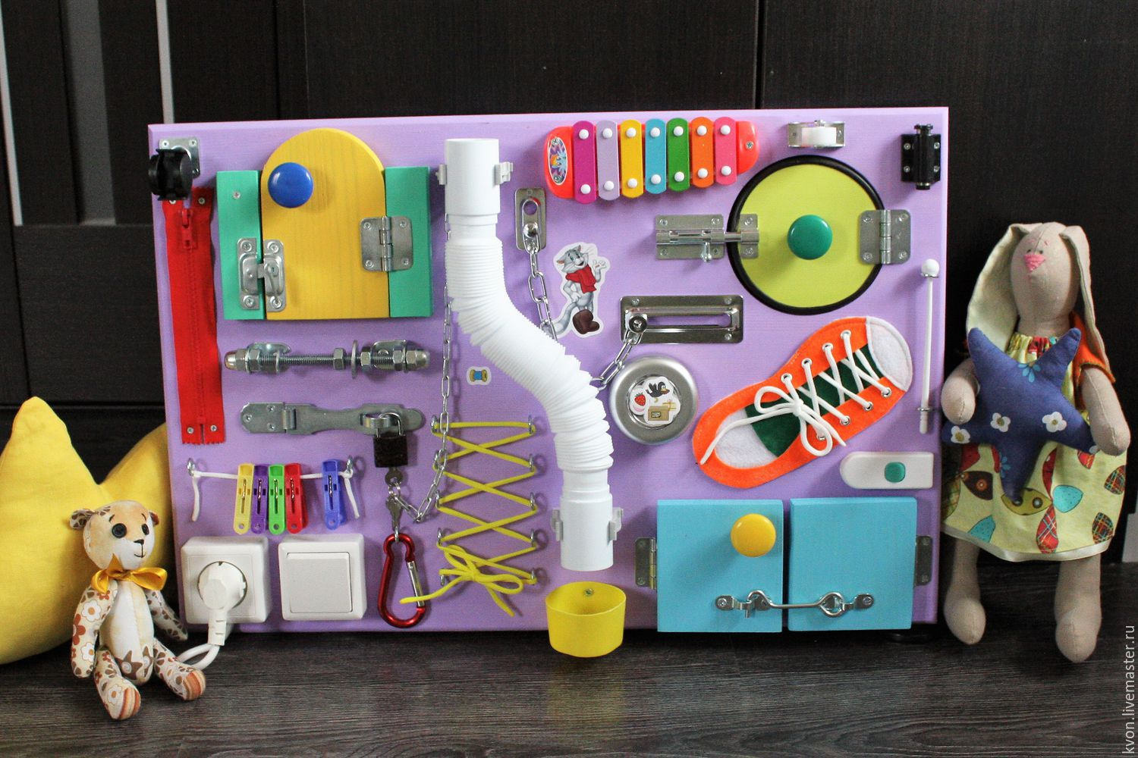
Бизиборд

Slide 19
«Чем больше ребенок располагает в своем практическом опыте, тем значительнее и продуктивнее, при других равных условиях будет его творческая, исследовательская, познавательная деятельность» - писал Л. С. Выгодский

Slide 20
Спасибо за внимание!

